Slide 1
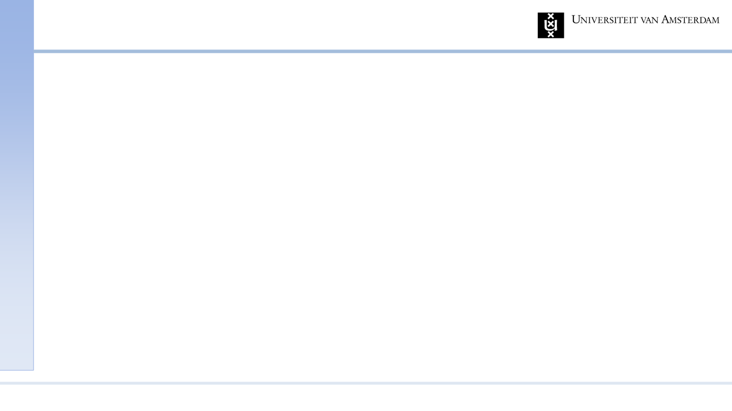
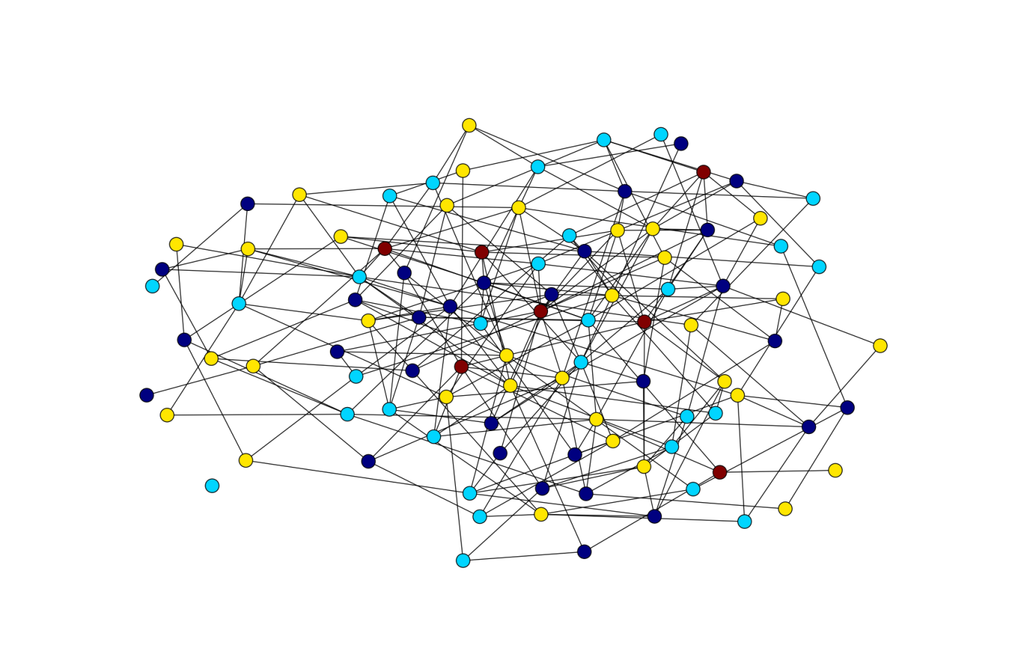
Graafkleuring
Onderzoek naar de invloeden op het kleurgetal van een graaf
Marten Folkertsma, Jenny Hasenack en Jeroen Meijaard

Slide 2
Inhoudsopgave
Case
Onderzoek
Methode – algoritmes
Resultaten
Conclusie
Vervolgonderzoek

Slide 3
Case
Kaartkleuren
Netwerkkleuren
Grafen
  Knoop
  Zijde

Slide 4
Onderzoek
Eigenschappen graaf
  Grootste clique
  Maximale graad
  Connectiviteit
Zeven Algoritmes

Slide 5
Methode
Constructief
- Laagste kleur
- Knoop met meeste buren eerst

Slide 6
Methode
Iteratief
  Simulated annealing
  Evaluatie op aantal conflicten
  Kleurniveaus

Slide 7
Methode
Hybride
  Op basis van hillclimber
  Constructieve tussentstap
  Ketting tussen kleurniveaus

Slide 8
Resultaten
Algoritmes gerund voor 1000 willekeurige grafen

Slide 9
Conclusie

